Slide 1
嵌入式应用系统设计 embedded application system design
内工大研究生专业选修课
主讲教师：黄建伟

Slide 2
第三章 Linux基础知识
Linux 快速入门
Linux 基础命令
Linux 的启动过程
Vim 使用 & Shell编程基础
Linux 文件I/O编程、进程间通信、多线程
Linux 串口、网络编程
Linux 嵌入式环境搭建

Slide 3
Linux 快速入门
Linux 的历史
Linux 的安装
Linux 的目录结构

Slide 4
Unix
1965年，Bell实验室、MIT、GE（通用电气公司）准备开发Multics系统，为了同时支持300个终端访问主机，但是1969年失败了
并没有鼠标、键盘，输入设备只有卡片机，因此如果要测试某个程序，则需要将读卡纸插入卡片机，如果有错误，还需要重新来过
Multics：Multiplexed Information and Computing Service

Slide 5
Unix
1973年，Dennis Ritchie和Ken Thompson发明了C语言，
而后写出了Unix的内核
将B语言改成C语言，用C语言重新编写Unix系统
90%的代码是C语言写的，10%的代码用汇编写的，因此移植时只要修改那10%的代码即可

Slide 6
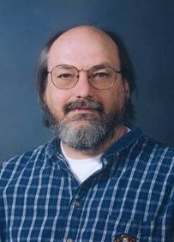
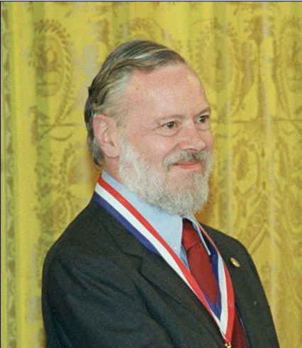
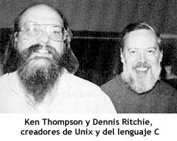
Unix
肯·汤普逊（Kenneth Lane Thompson，1943年2月4日），一般称之为Ken Thompson，美国计算机科学学者，与丹尼斯·里奇同为1983年图灵奖得主
丹尼斯·里奇，C语言之父，UNIX之父。1978年与布莱恩·科尔尼干(Brian W. Kernighan)一起出版了名著《C程序设计语言(The C Programming Language)》，C语言方面最权威的教材之一

Slide 7
Unix

Slide 8
Unix族谱
Unix History
https://www.levenez.com/unix/
2. Unix族谱非常庞大，参考文件

Slide 9
Unix哲学（参考阅读）
《The Art of Unix Programming》一书中总结了17条，
但所有人都同意，“简单原则”，著名的KISS（keep it simple, stupid），意思是"保持简单和笨拙"。
1. 清晰原则。
代码要写得尽量清晰，避免晦涩难懂。
2. 模块原则。
每个程序只做一件事，不要试图在单个程序中完成多个任务。
3. 组合原则。
不同的程序之间通过接口相连。
4. 优化原则。
在功能实现之前，不要考虑对它优化。

Slide 10
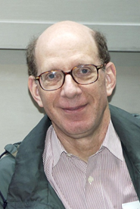
Minix
1984年，因为Unix规定：“不能对学生提供源码” ，Tanenbaum老师自己编写兼容于Unix的Minix，用于教学。
据说世界上用的最多的操作系统就是Minix，因为每一个Intel CPU内部用了Minix, 用来构建CPU内部世界的微指令。

Slide 11
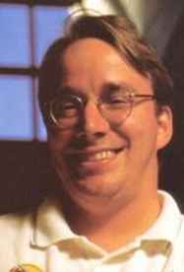
Linux
Linux最早是Linus Torvalds于1991年在芬兰赫尔辛基大学原创开发的，并在GNU的GPL（General Public License）原则下发行。
Linus Torvalds是 Tanenbaum老师学生，Linux与Minix内核不一样， Minix是微内核，而Linux不是微内核。

Slide 12
Linux族谱

Slide 13
主要发行版
Debian 致力于创建一个自由操作系统，庞大家族
Ubuntu 桌面开发的首选
Kail 黑客的操作系统
Deepin 国产操作系统，不想折腾用它吧
RedHat 开源解决方案供应商，商业化最好的Linux
Centos 大多数现在的服务器都在用！
Fedora 激进的发行版，新特性的试验场
SUSE
OpenSUSE 系统本身结合了德国人的质量工程，专业易用
Gentoo 追求极限的配置、性能，以及顶尖的用户和开发者社区
Arch 简洁主义，定制属于你自己的 Linux 操作系统，过分的激进迭代

Slide 14
Linux Kernel
命名规则
适用1.0版本之前（包括1.0）: 第一个版本是0.01，紧接着是0.02、0.03、0.10、0.11、0.12、0.95、0.96、0.97、0.98、0.99和之后的1.0，其中 0.12第一GPL版本)

Slide 15
Linux Kernel
第二种方式用于1.0之后到2.6，数字由三部分“A.B.C”，A代表主版本号，B代表次主版本号，C代表较小的末版本号。
A：只有在内核发生很大变化时，A才变化（1994年的1.0，1996年的2.0）
B ：判断Linux是否稳定，偶数的B代表稳定版，奇数的B代表开发版。
C ：代表一些bug修复，安全更新，新特性和驱动的次数

Slide 16
Linux Kernel
第三种方式从2004年2.6.0版本开始，使用一种“time-based”的方式。
2004年 2.6 版本发布之后，内核开发者觉得基于更短的时间为发布周期更有益，所以大约七年的时间里，内核版本号的前两个数一直保持是“2.6”，第三个数随着发布次数增加，发布周期大约是两三个月。考虑到对某个版本的bug和安全漏洞的修复，有时也会出现第四个数字 A.B.C.D”的格式，C随着新版本的发布而增加，D代表一些bug修复，安全更新，添加新特性和驱动的次数。
内核版本命名第一次使用第四个数字是在 2.6.8 的 NFS 代码中出现一个严重的错误需要立即修复，然而还没有足够多的其它改变可以发布一个新的版本（也就是2.6.9），所以，2.6.8.1 发布了，仅仅修正了那个错误。直到 2.6.11，这种版本命名策略被官方正式采纳。接着，这种通过改变第四个数字来显示修复主要bug和安全补丁而发布新内核的做法，成为一种普遍的做法。

Slide 17
Linux Kernel
2011年5月29号，Linus 宣布为了纪念Linux发布 20周年，在 2.6.39 版本发布之后，内核版本将升到 3.0 。
Linux 继续使用在 2.6.0 版本引入的基于时间的发布规律，但是使用第二个数——例如在3.0发布的几个月之后发布3.1，同时当需要修复bug和安全漏洞的时候，增加一个数字（现在是第三个数）来表示，如 3.0.18。
当期最新 5.6.3 （2020.4.9）

Slide 18
关于Linux Kernel
官网 （ https://www.kernel.org/ ）
Kernel 2.6 充斥着大量的嵌入式市场
Kernel 3.0 中ARM平台驱动采用 DTS （设备树）方式开发驱动
Kernel 4.0 可以动态更新内核补丁 Livepatch (来源于SUSE)
Kernel 5.0 其实是正常的 feat 更新，而不是 major 更新

Slide 19
Ubuntu安装
1 .下载地址(选择LTS版本，我喜欢ubuntu mate)
官网
https://cn.ubuntu.com/download
清华大学开源镜像站
https://mirrors.tuna.tsinghua.edu.cn/ubuntu-cdimage/

Slide 20
dd 命令
1. Linux环境下刻录U盘装系统（比如给树莓派装系统)：
#先卸载挂装的U盘
umount /dev/sdd1
#刻录系统到优盘
dd if=*.iso） of=/dev/sdd1 bs=4M

Slide 21
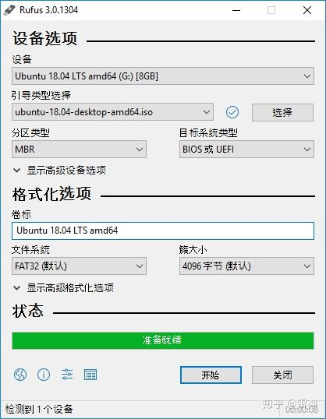
Rufus
2. Windows需要专门的U盘刻录工具

Slide 22
关于分区
Swap交换分区（我一般第一个创建它）
一般是电脑内存的1倍或者2倍
Boot分区 (/)
一般是1GB空间，或者更小
用户分区 (/home）
我一般150GB，看你需求
var分区(/var)
一般放系统日志..，我一般10GB
自定义分区 （/data）
比如：放数据库，看你的需求

Slide 23
关于安装
要考虑重装风险，把数据库放到自定义分区
CentOS服务器推荐采用LVM（逻辑盘卷管理 Logical VolumeManager）
Linux装好之后，一些电脑（比如神州笔记本）可能兼容性较差，进不去图形界面，可以用Ctrl+Alt+[F1~F6]进入命令行界面排错。注意可能需改变Vmware快捷键

Slide 24

Linux 的目录结构

Slide 25
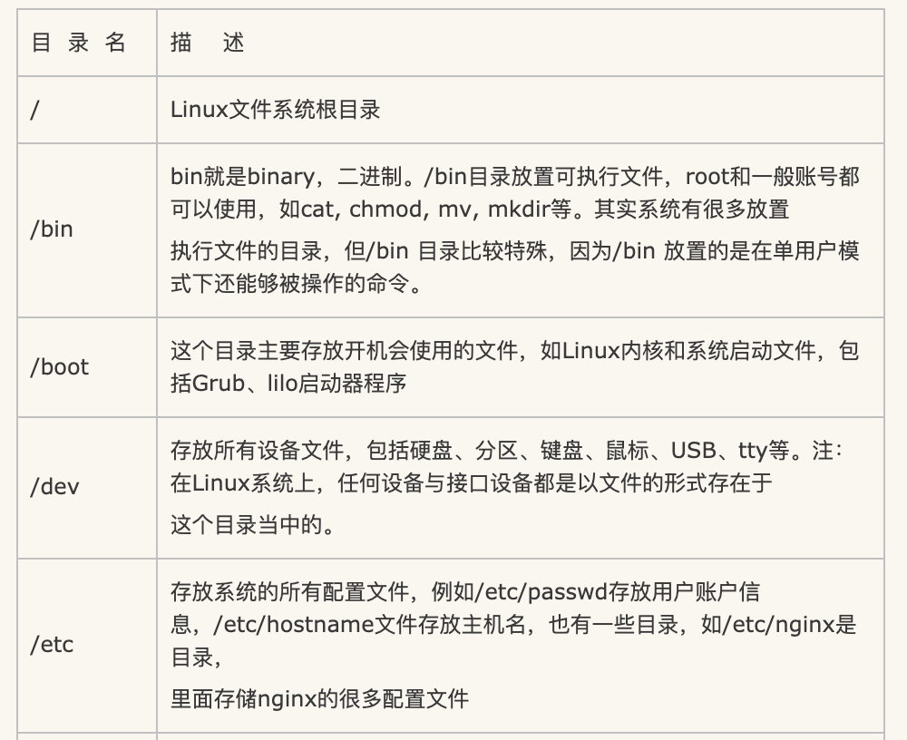
Linux 的目录

Slide 26
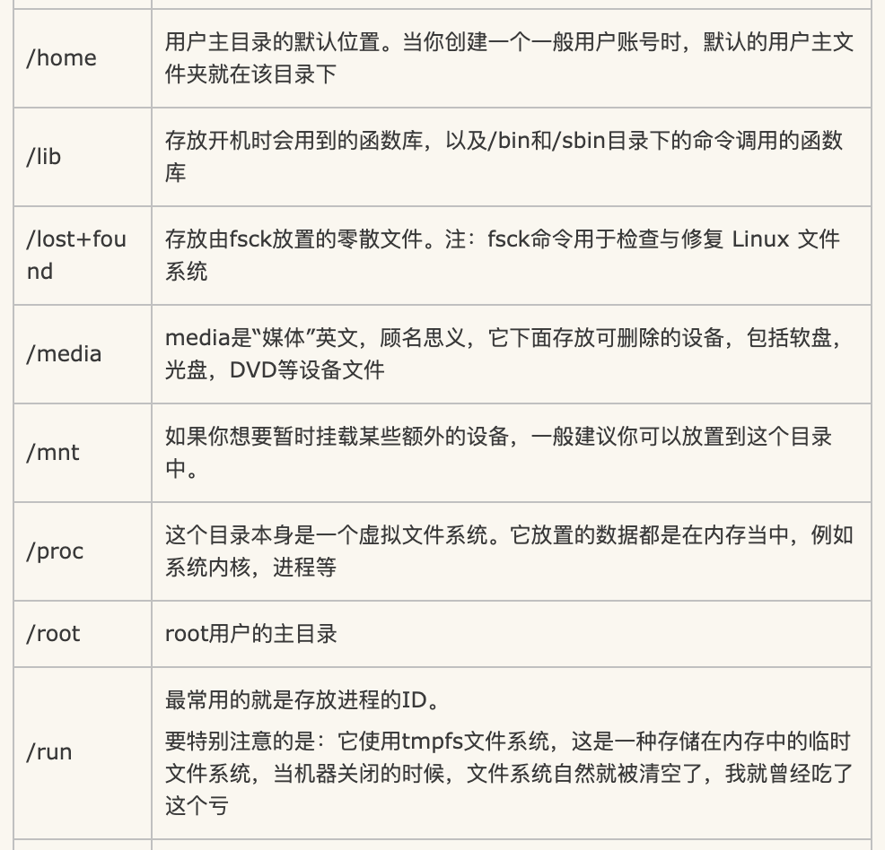
Linux 的目录

Slide 27
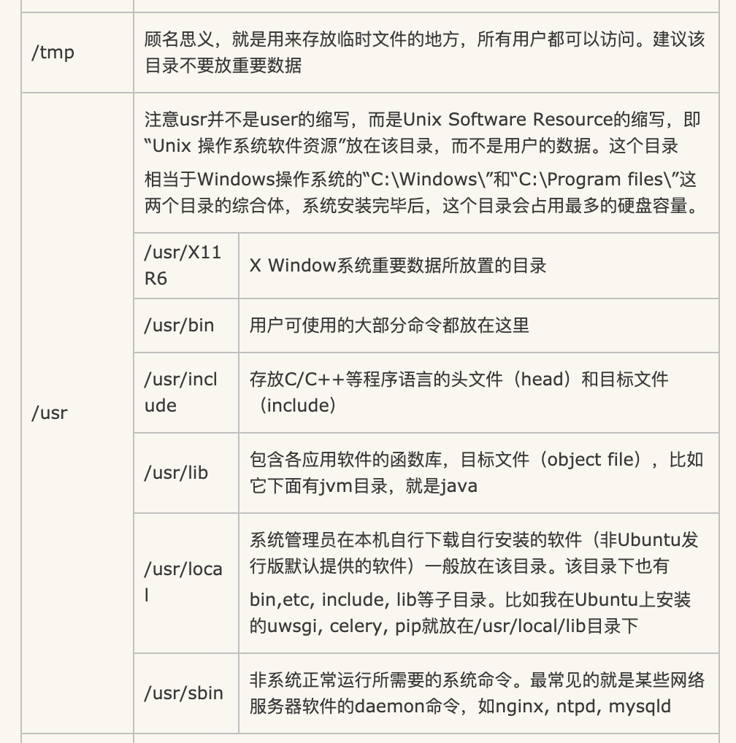
Linux 的目录

Slide 28
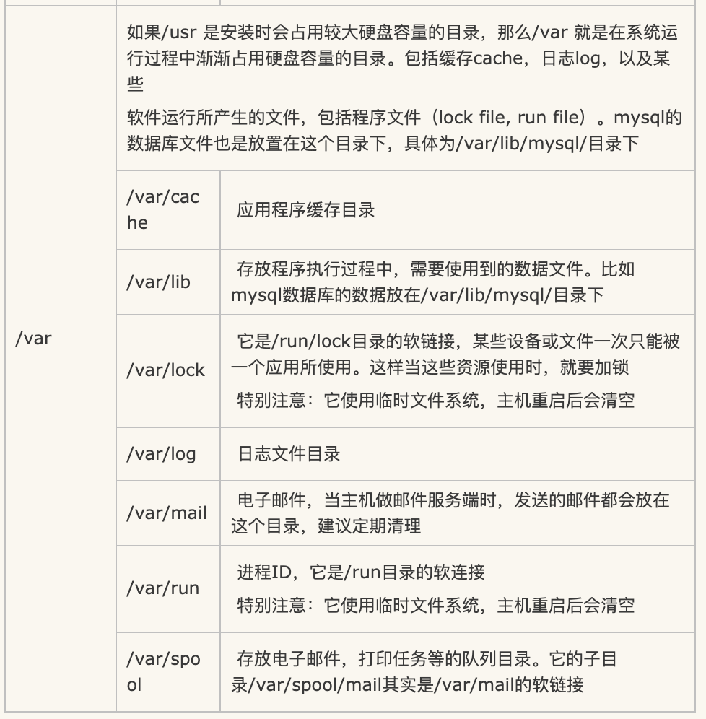
Linux 的目录

Slide 29
Linux 入门
下一节，我们介绍Linux简单命令

